Slide 1

Description des données
Séance 1
Mercedeh ERFANIANGHASAB & Jérémy CELSE
Mercedeh.ERFANIANGHASAB@essca.fr | jeremy.celse@essca.fr

Slide 2
Terminologie
Une population est dite finie si l’on peut déterminer le nombre exact de ses individus (sinon, elle est dite infinie)
Individu (un élément de la population)
Population : ensemble d’éléments partageant une ou plusieurs caractéristiques permettant de les regrouper

Slide 3
Terminologie
Une population est finie si le nombre de ses individus est fini
Une population est infinie si l’on ne peut pas déterminer le nombre « exact » de ses individus.

Slide 4
Terminologie
Population | Finie | Infinie
Étudiants de première année de l’ESSCA, promotion 2020
Voitures passant à un carrefour entre 10 h et 15 h

Slide 5
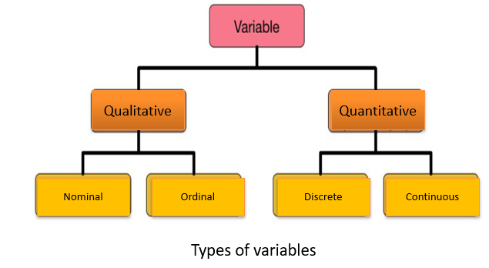
Terminologie

Slide 6
Exemples
Déterminez le type / la nature des variables ci-dessous :
Couleur des cheveux des clients d’un salon de coiffure →
Niveau de satisfaction des clients d’un opérateur téléphonique →
Nombre de personnes dans les ménages parisiens →
Temps d’attente « exact » au téléphone avant qu’un client ne soit pris en charge par le service technique d’un fournisseur d’accès à Internet →

Slide 7
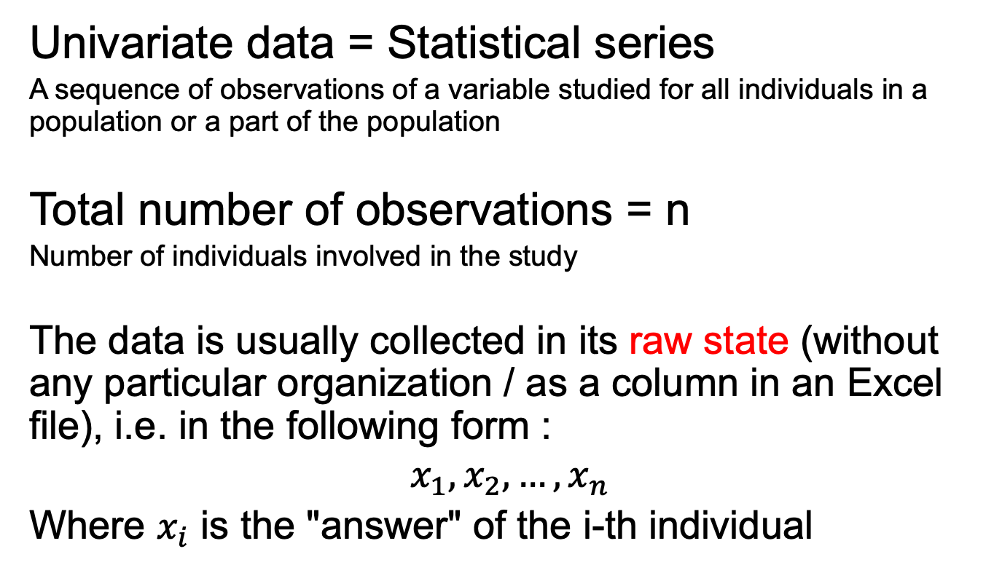
Représentation des données
Données univariées = série statistique
Suite d’observations d’une variable étudiée pour tous les individus d’une population ou pour une partie de la population
Nombre total d’observations = n
Nombre d’individus concernés par l’étude
Les données sont généralement recueillies à l’état brut (sans organisation particulière / sous forme d’une colonne dans un fichier Excel), c’est-à-dire sous la forme suivante :
$$x_{1}, x_{2}, …, x_{n}$$
Où $x_{i}$ est la « réponse » du iᵉ individu

Slide 8
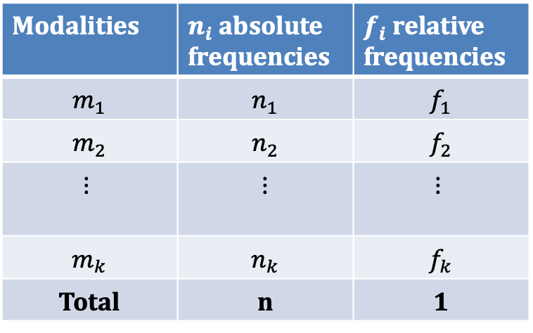
Synthèse tabulaire
Une modalité est une catégorie de réponses obtenues/observées
Il existe k modalités, où k est un entier compris entre 1 et n
Les modalités sont classées par ordre croissant, sauf pour les variables qualitatives nominales (aucun ordre entre les modalités)
Modalités | $n_{i}$ effectifs | $f_{i}$ fréquences relatives
$m_{1}$ | $n_{1}$ | $f_{1}$
$m_{2}$ | $n_{2}$ | $f_{2}$
$$⋮$$ | $$⋮$$ | $$⋮$$
$m_{k}$ | $n_{k}$ | $f_{k}$
Total | n | 1

Slide 9
Exemple 1
Variable qualitative nominale
Les données suivantes représentent le sexe de 24 candidats à un concours :
H, H, F, H, F, H, H, F, H, F
H, F, H, F, H, F, H, H, H
F, H, F, H, H
Sexe | Nombre de candidats | Fréquences
Total | 24 | 1

Slide 10
Exemple 2
Variable qualitative ordinale
Les données suivantes représentent le niveau d’études de 24 candidats à un concours:
L, L, M, M, L, L, L, L, M, D
L, L, L, L, L, M, L, L, L
L, L, L, L, D
Niveau d’études | Nombre de candidats | Fréquence
Total | 24 | 1

Slide 11
Exemple 3
Variable quantitative discrète
Nous considérons la note (sur 20) de 24 candidats à un concours:
11 ; 13 ; 8 ; 16,5 ; 11 ; 7 ; 13 ; 12 ; 11 ; 12 ; 12 ; 8 ; 11 ; 8 ; 12 ; 11 ; 7 ; 16,5 ; 8 ;
11 ; 8 ; 12 ; 8 ; 16,5
Note | Nombre de candidats
Total | 24

Slide 12
Synthèse des données d’une variable continue
La synthèse tabulaire des données (observées à l’état brut) d’une variable continue montre que le nombre de modalités est presque égal au nombre total d’observations, c’est-à-dire k ≈ n
Les observations sont presque toutes différentes
À ce stade, la synthèse tabulaire n’apporte aucune valeur ajoutée !!!

Slide 13
Synthèse des données d’une variable continue
Solution →
Découpage / regroupement des données en classes / intervalles
Découpage à l’aide de méthodes / outils mathématiques
Découpage selon des classes prédéfinies / imposées (par le problème étudié et / ou par des informations préalables concernant ce problème)

Slide 14


Exemple
Synthèse des données d’une variable continue
Les données ci-dessous représentent le salaire mensuel net actuel
(arrondi au centième) de 24 candidats à un concours :
Salaire net | Nombre de candidats
Total | 24
Nous avons décidé de synthétiser les données selon les modalités ci-dessous :

Slide 15
Données d’une variable continue « discrétisée » en amont
Remarque :
En pratique (dans le cadre d’une enquête, par exemple), les variables continues sont discrétisées au préalable. Concrètement, le « data scientist » divise à l’avance l’ensemble des valeurs possibles de la variable continue en intervalles (modalités).
Il (elle) demande aux participants de se situer par rapport à ces intervalles. Ce découpage repose souvent, d’une part, sur les besoins de l’étude et, d’autre part, sur les connaissances préalables de la variable et de la population étudiée.

Slide 16
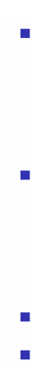
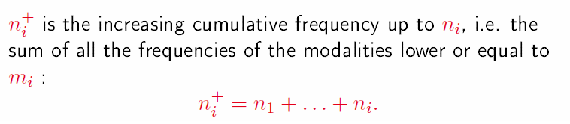
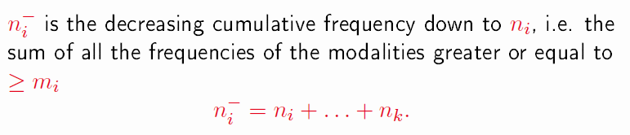

Opérations

Slide 17


Application – Retour aux exemples
Calculez $n_{i}^{+}$, $f_{i}^{+}$, $n_{i}^{−}$, et $f_{i}^{−}$ d’études
Le Niveau of Études
Nombre de candidats

Slide 18
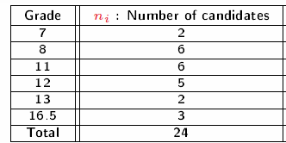

Application
Retour aux exemples
Calculez $n_{i}^{+}$, $f_{i}^{+}$, $n_{i}^{−}$, et $f_{i}^{−}$ à partir des données présentées dans le tableau ci-dessous :

Slide 19
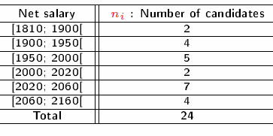

Application – Retour aux exemples
Calculez $n_{i}^{+}$, $f_{i}^{+}$, $n_{i}^{−}$, et $f_{i}^{−}$ à partir des données présentées dans le tableau ci-dessous :

Slide 20

Remarque
Pour les variables qualitatives nominales, le calcul de $n_{i}^{+}$, $f_{i}^{+}$, $n_{, et }^{−}$, et $f_{i}^{−}$ n’a aucun sens …
(même si cela est possible d’un point de vue purement calculatoire)

